Slide 1
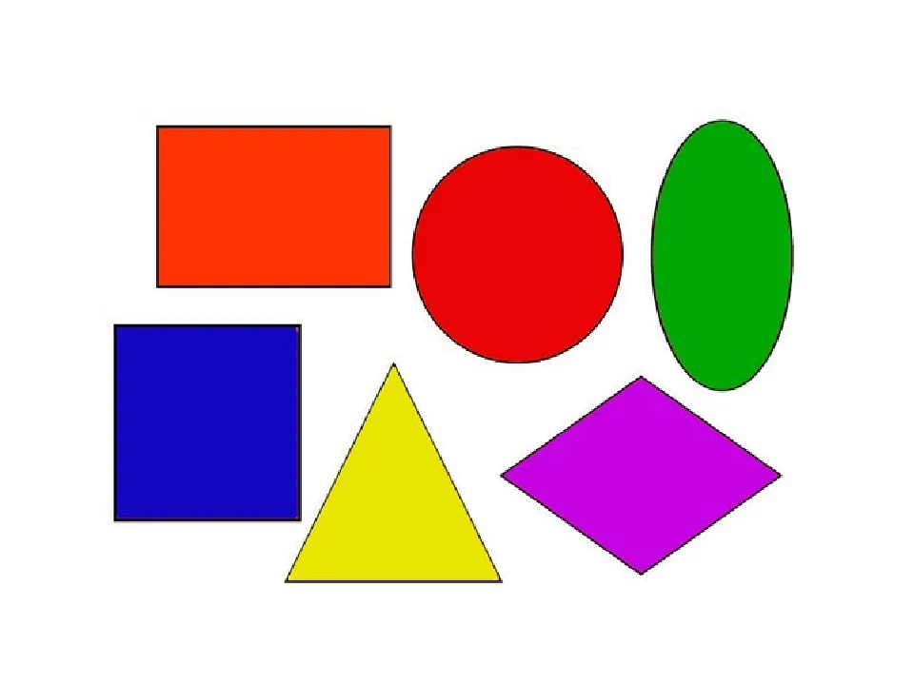

Slide 4
Тема нашего урока: «Сравнение фигур по площади»
Цель: Научиться сравнивать фигуры с помощью деления на квадраты.
ЦЕЛЬ:

Slide 5
План:
Узнаем что квадрат-это единица площади.
Научимся находить площадь фигуры по квадратам.

Slide 6

Было- 8м.
Отпилили-2м.
Осталось- ?м.
Во сколько раз больше?

Slide 7


Номер №3
Вариант-1
Ответ: 7, 14, 21, 28, 35, 42, 49, 56, 63.
Вариант-2
Ответ: 24, 30, 36,42

Slide 8


Вариант-1
Х×7=42
х=42÷7
х=6
6×7=42
Ответ:х=6
36:x=4
x=36:4
x=9
9*4=36
Ответ: х=9
Вариант-2
9*х=45
х=45:9
х=5
9*5=45
Ответ: х=5
Х:6=6
Х=36:6
Х=6
36:6=6
Ответ: х=36

Slide 9
0 ошибок | Отметка 5
1-2 ошибки | Отметка 4
3-4 ошибки | Отметка 3
Больше 4 ошибок | Отметка 2

